Slide 1

校
园
招
聘
浙江我武生物科技股份有限公司
宣讲人：

Slide 2
目录
  公司概述
  产品策略
  市场前景
  人员发展
  招聘计划
延时符

Slide 3
PART 01
公司概述
  Company Overview

Slide 4
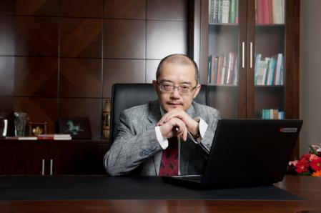
  公司介绍
“我武”一词，源于《尚书》周书·泰誓：
我武维扬，侵于之疆
我们理解这样一些基本的事实：我们的资本不如西方发达国家雄厚，我们的科研基础和产业基础远不够强大，我们的员工教育基础不够深厚，我们周围的经济模式尚处于改革过程之中，我们甚至不比任何人更聪明，可是，我们必须与发达国家的竞争对手遵守同一个游戏规则，我们的专利必须比别人先递交，我们的产品必须比别人的更卓越，我们必须面对竞争，走向世界！我们毫无选择：或者在竞争中取胜，或者在竞争中失败。 我们能仰仗的，仅仅是我们的十分智慧、十二分的努力和国家经济起飞时期千载难逢的机遇。我们的目标是成为一个国际生物技术和制药产业的重要成员。这不是一个轻而易举可以实现的目标，但我们将不再改变这个目标。
为此，我们需要一支精英队伍，其中每位成员都至少在某一个相关领域学有专长，每位成员都认同一个共同的目标，每位成员都能够在最困难的时候比对手多坚持5分钟，每位成员都是一道不可踏破的底线。这样的队伍，“一鞭所指，无复坚城”。我们将为此创造辉煌，每一位为之共同奋斗的同事都将分享到这种辉煌！“钢铁就是这样炼成的。”
---胡赓熙
胡赓熙 博士
我武生物董事长兼总经理
国家万人计划创业领军人才
国务院特殊津贴专家
浙江省突出贡献中青年专家

Slide 5
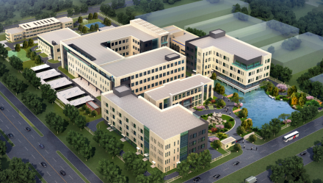
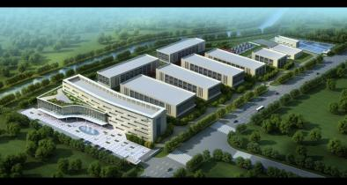
  公司简介
浙江我武生物科技股份有限公司成立于2002年，是一家高科技生物制药上市企业（证券代码300357）主营创新药物，一直致力于过敏性疾病诊断及治疗产品的研发、生产和销售。
战略定位：
只做具有重大刚需的创新药（包括疗效确切的中药和天然药物、干细胞药物）或具有类医药功能的产品、新医疗器械2018年起，公司构建了干细胞、天然小分子药物研发平台。

Slide 6
  公司大事记
2020年
成立天然药物/踏歌药业、
超级灵魂AI研究院
2018年
成立干细胞
2021年
“十五年磨一剑” 创新药“畅皓”获准上市
2023年
成立鲁墨科学仪器
2006年
首款药物“畅迪”获批上市
国内首个舌下含服的脱敏药物
2014年
公司在创业板上市
2011年
2002年
畅迪国内市场占有率第一
进入韩国市场
公司成立

Slide 7
我武生物
我武商务
兆民医药
我武天然
我武踏歌
上海干细胞
超级灵魂
我武霸下
我武香港
上海凯屹
浙江干细胞
上海火蝾螈
新疆我武
浙江火蝾螈
我武生物上海 分公司
  公司组织架构
100%
100%
100%
100%
78.55%
100%
100%
100%
35.02%
100%
65%
100%
公司总人数：2000余人（2025.8）
2020
100%

Slide 8

  企业文化介绍
核心竞争力之一：
不压制任何人的文化、不受任何框架约束的思维方式
核心竞争力之二：
全员动员的文化氛围，使人人都有机会发展、人人都可以获得职业成功
尚武
精神
核心竞争力之四：
实事求是的技术决策能力
核心竞争力之三：
干部在第一线以身作则的工作方式

Slide 9
PART 02
产品策略
Product Advantage

Slide 10
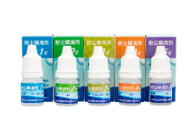

  过敏原领域
粉尘螨滴剂（2006年上市）
黄花蒿花粉变应原舌下滴剂（2021年上市）
用于粉尘螨过敏引起的过敏性鼻炎和过敏性哮喘的特异性免疫治疗
国内首个舌下含服脱敏药物
用于蒿属花粉过敏引起的过敏性鼻炎与过敏性哮喘等过敏性疾病的脱敏治疗
全球首个针对黄花蒿/艾蒿花粉过敏的脱敏药物

Slide 11
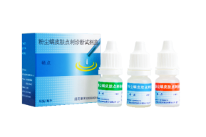
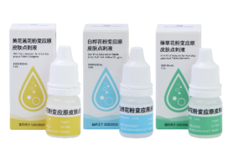
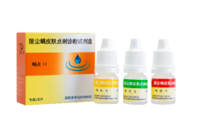
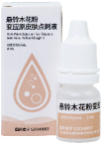

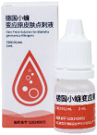
  过敏原领域
粉尘螨/屋尘螨
皮肤点刺诊断试剂盒
（2008年/2019年上市）
用于点刺试验，辅助诊断因粉尘螨/屋尘螨致敏引起的I型变态反应性疾病
国内首创药物/独家品种
黄花蒿/白桦/葎草花粉
变应原皮肤点刺液
（2023年上市）
用于点刺试验，辅助诊断与黄花蒿、艾蒿/白桦/葎草花粉致敏相关的I型变态反应性疾病
国内首创药物/独家品种
悬铃木花粉/猫毛皮屑/德国小蠊
变应原皮肤点刺液
（2024年上市）
用于点刺试验，辅助诊断与悬铃木花粉/猫毛皮屑/德国小蠊致敏相关的I型变态反应性疾病
国内首创药物/独家品种

Slide 12





  护肤领域
1.丝铠丝素蛋白保湿霜
2.丝铠丝素蛋白儿童倍润霜
3.丝铠丝素蛋白水洗面膜
4.丝铠丝素蛋白护手霜
5.丝铠蚕丝身体乳

Slide 13

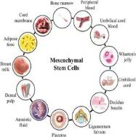
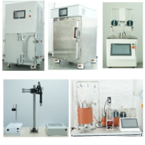
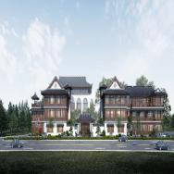




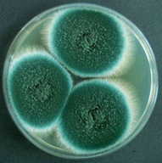
  产业拓展
我武踏歌/翼方
我武干细胞
鲁墨科学仪器
人工智能研究院
方向：开发、生产和销售新型抗耐药抗生素类产品
产品：吸入用苦丁皂苷A溶液 (正处于1b期临床试验)
方向：开发、生产和销售用于治疗退行性疾病和肿瘤的细胞药
产品：毛囊间充质干细胞注射液 、脐带间充质干细胞注射液、宫膜间充质干细胞注射液、免疫细胞注射液
方向：向科研界和工业界提供新一代智能化细胞培养设备
产品：细胞仿生培养设备、工业化细胞生产设备、类胎牛血替/血清、细胞培养基
方向：开发“拟人认知”人工智能，给机器赋予认知和决策的能力
产品：动物病理读片平台、人事判别系统、医学辅助诊疗系统

Slide 14
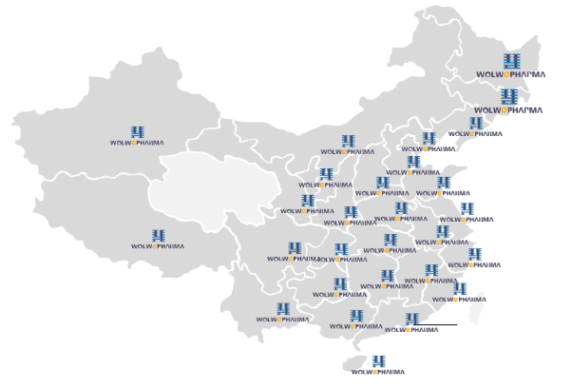

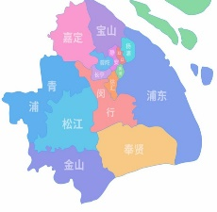

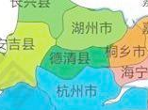
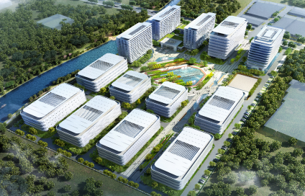
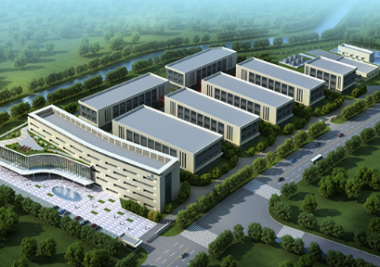
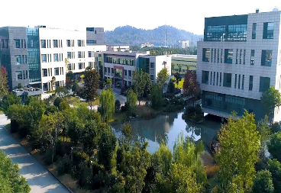
  未来发展
上海（已投入使用）：
变应原实验中心（1300 m²）
干细胞实验中心（1900 m²）
天然药物化学实验中心（1300 m²）
化学药物实验中心（1300 m²）
德清：
综合实验中心（1700m²）
动物实验中心（ 9400m²）
天然药物综合化基地

Slide 15


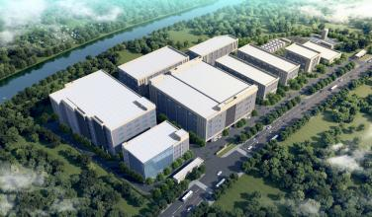
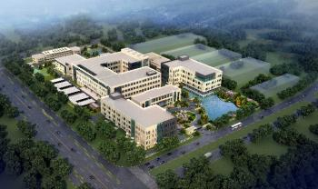
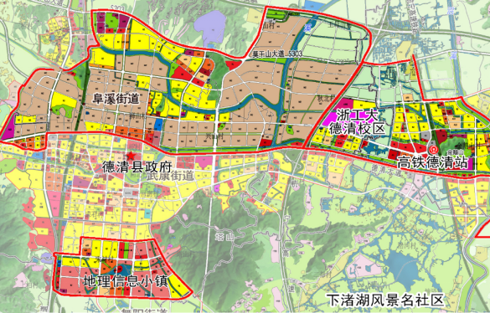
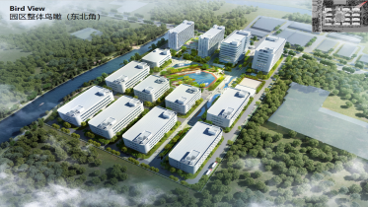
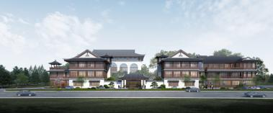
创新天然药物/化药研发、生产基地
过敏原制品研发、生产基地
②
③
①
干细胞药物及其相关产业综合化基地
④
超级灵魂人工智能研究院

Slide 16
PART 03
市场前景
Product Advantage

Slide 17
  行业前景
过敏性鼻炎
哮喘
2011年，WHO认为世界范围内有10%-30%的成人和
40%的儿童受过敏性鼻炎的影响
2020年，过敏性鼻炎患者占慢性鼻炎患者的52%（Allergy）
每年约250,0000 人死于哮喘

Slide 18
  竞争格局
国内开展尘螨脱敏：尘螨标准化舌下脱敏仅我武生物一家，为行业绝对龙头企业。
（浙江省隐形冠军企业、工信部“专精特新”小巨人企业）
* 数据来源：中国医药工业信息中心，涉及24个省市1000多家医院，包括75%三级医院和25%二级医院。

Slide 19
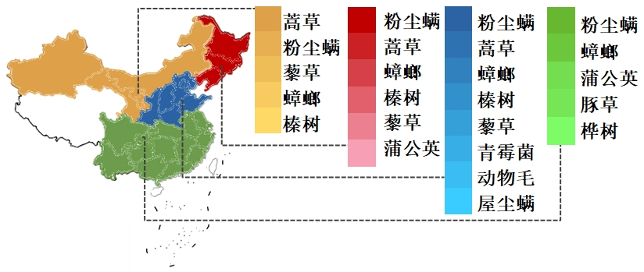
  竞争格局
粉尘螨是我国南方主要过敏原，蒿属花粉是我国北方主要过敏原。
2021年畅皓获批上市（药品批准文号：国药准字S20210001），
至此南螨北蒿布局正式完成。
目前畅迪、畅皓已经在全国2000多家二三甲的医院进院。
“畅迪”也是全国唯一的脱敏治疗指南用药。
* 数据来源：中国医药网，尘螨和花粉是我国最主要的两类过敏原，其中南方地区尘螨过敏患者占60%以上，北方地区花粉过敏患者占45%以上。

Slide 20
PART 04
人员发展
Star Team

Slide 21
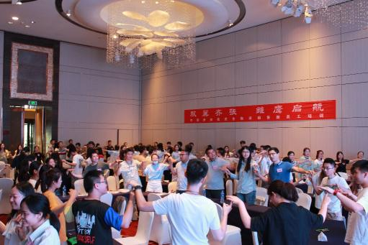
  培养计划
培养期（走进我武）0-6月
01
学习公司文化，融入公司团队，了解公司经营领域为主的培训。
成长期（认识我武7-24个月）
02
经过系统的培训，你将正式成为我武的一员，并可竞争区域主管或部门主管。
贡献期（管理我武3-5年）
03
至此，你已经成为公司不可或缺的人才，并可竞争部门经理乃至省区经理的岗位。

Slide 22
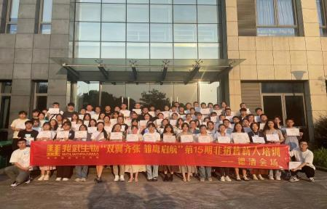
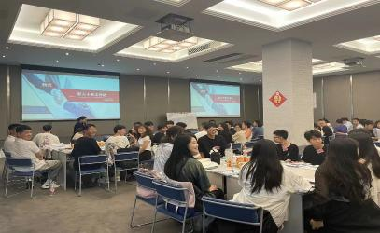
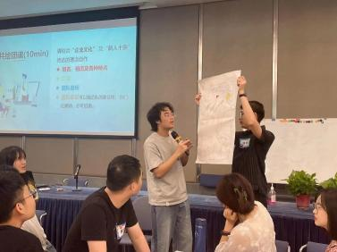
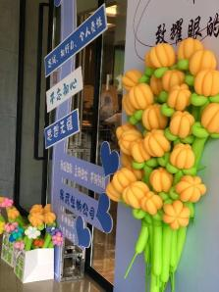
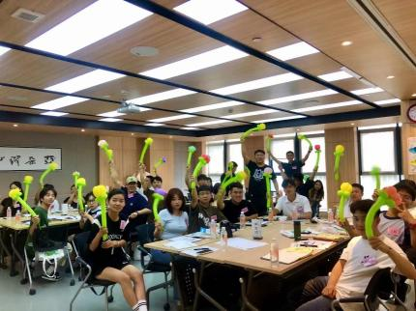
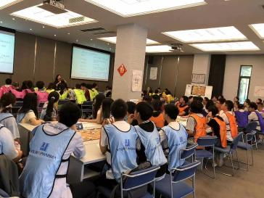
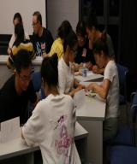
  员工培训

Slide 23
  晋升路径
明星专员
销售总监
专 员
初级专员
销售经理
高级代表
销售组长
干 部
中级代表
协调代表
三大标准
四梁八柱
初级代表
初级代表

Slide 24


  明星团队
许恩涛
3
毕业于吉林农业
科技学院
1
5
入职我武
销售经理
2016/10
2017/7
2020/1
2016/11
2018/2
2
4
协调代表
销售组长

Slide 25
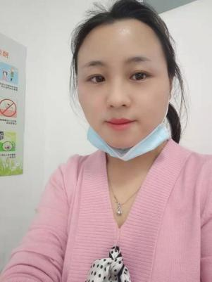
  明星团队
龚成艳
1
毕业于云南中医
药大学
3
全国销量前十名
2016/7
2019
2016/12
2020/5
2
入职我武
4
协调代表

Slide 26
PART 05
招聘计划
Talent Program

Slide 27
  招聘计划
职位 | 工作地点 | 岗位要求
医学信息沟通专员 | 根据意愿地分配 | 专业不限，生物学类、药学类、化工与制药类、食品科学类、农林科学类、营销类等专业优先

Slide 28
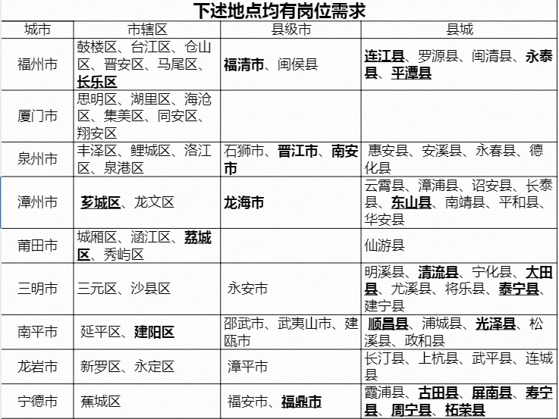

Slide 29
  公司福利
夏日福利
带薪年假
区域旅游
五险一金
年度体检
节日礼金
生日礼物
人才引进政策
婚假、产假
浙江政策：
1、购房补贴：博士80万、硕士30万、“985”、“211”、“双一流”高校本科15万、其他全日制本科5万；
2、安家补贴：博士20万、硕士10万、“985”、“211”、“双一流”高校或学科本科3万、其他全日制本科1万、专科0.6万；
3、就业补贴，专科及以上，2500元/年，补贴三年。

Slide 30
  现场答疑

Slide 31

  职业测评
投递至邮箱hr@wolwobiotech.com
邮件主题：姓名+应聘岗位+毕业院校
扫码投简历
2.点击右下角 “测评中心”——维扬我武
3.输入授权码：……，点击下一步
4.输入招聘地点 ：
5.应聘岗位：
6.姓名：
7.电话：
操作步骤

Slide 32

2026
期待你与我武同行！

